Slide 1


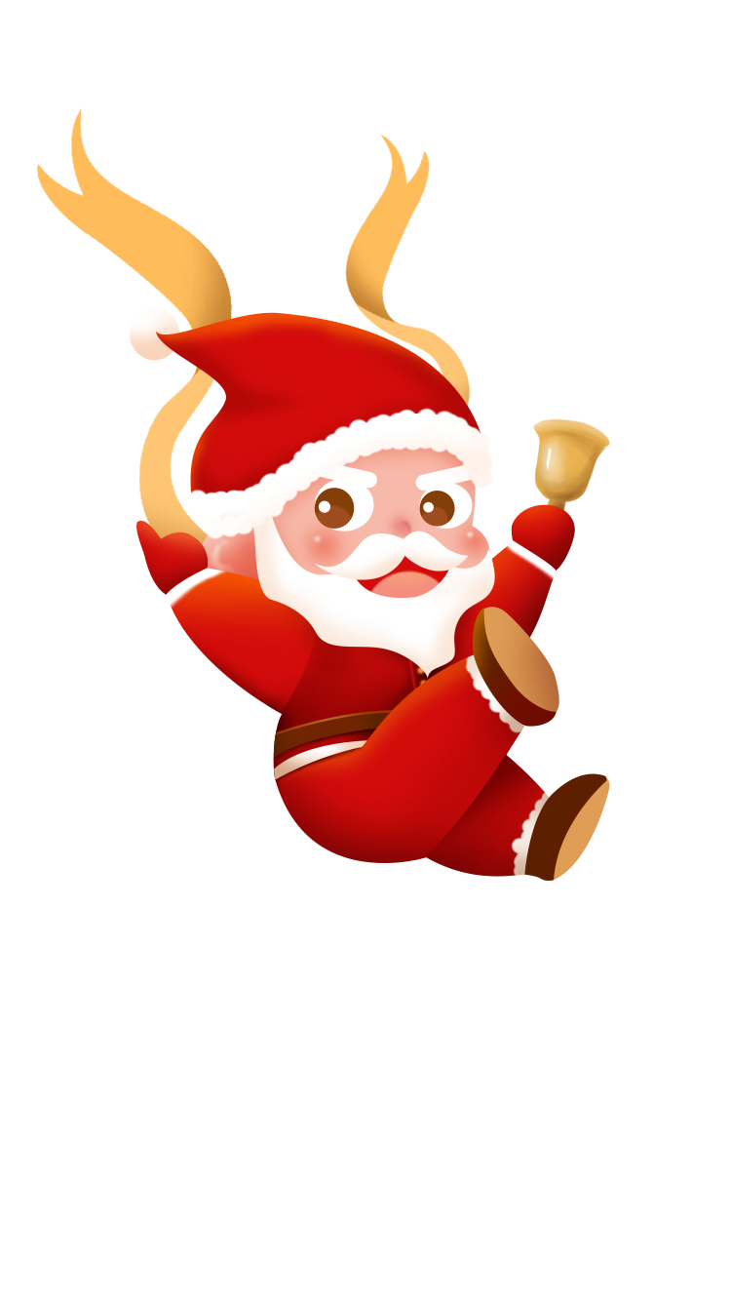
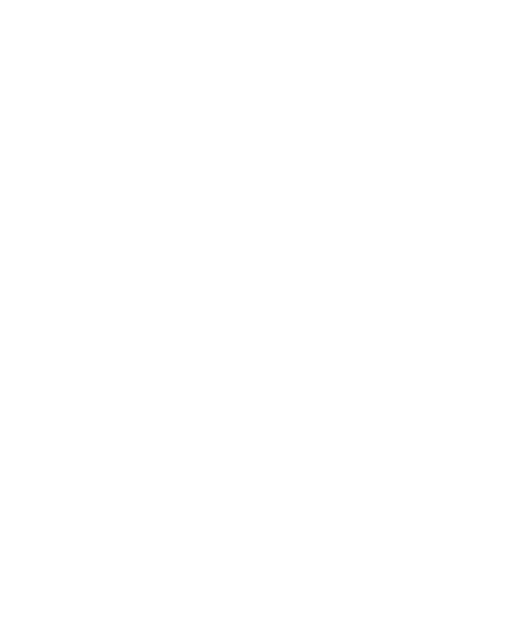
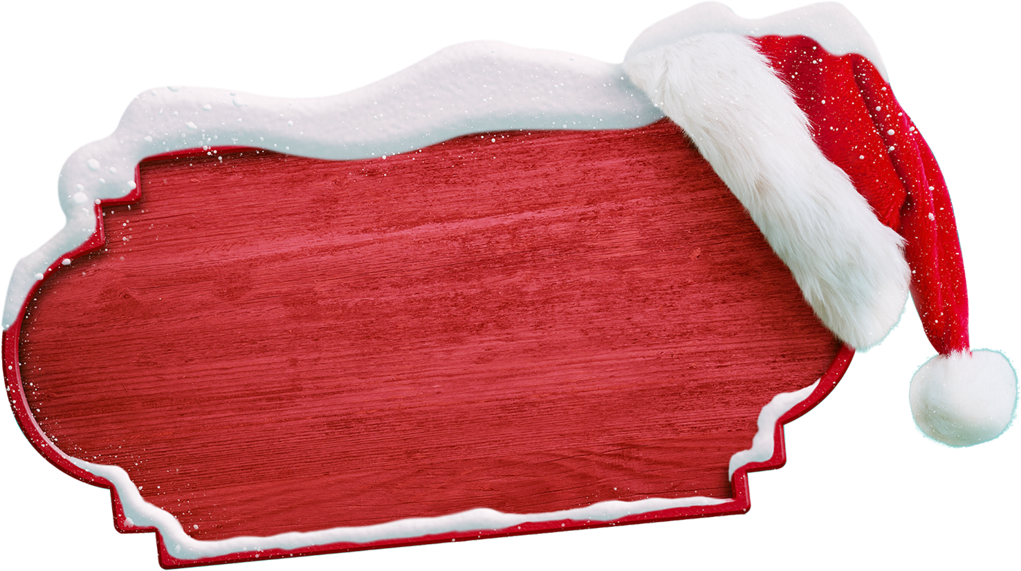




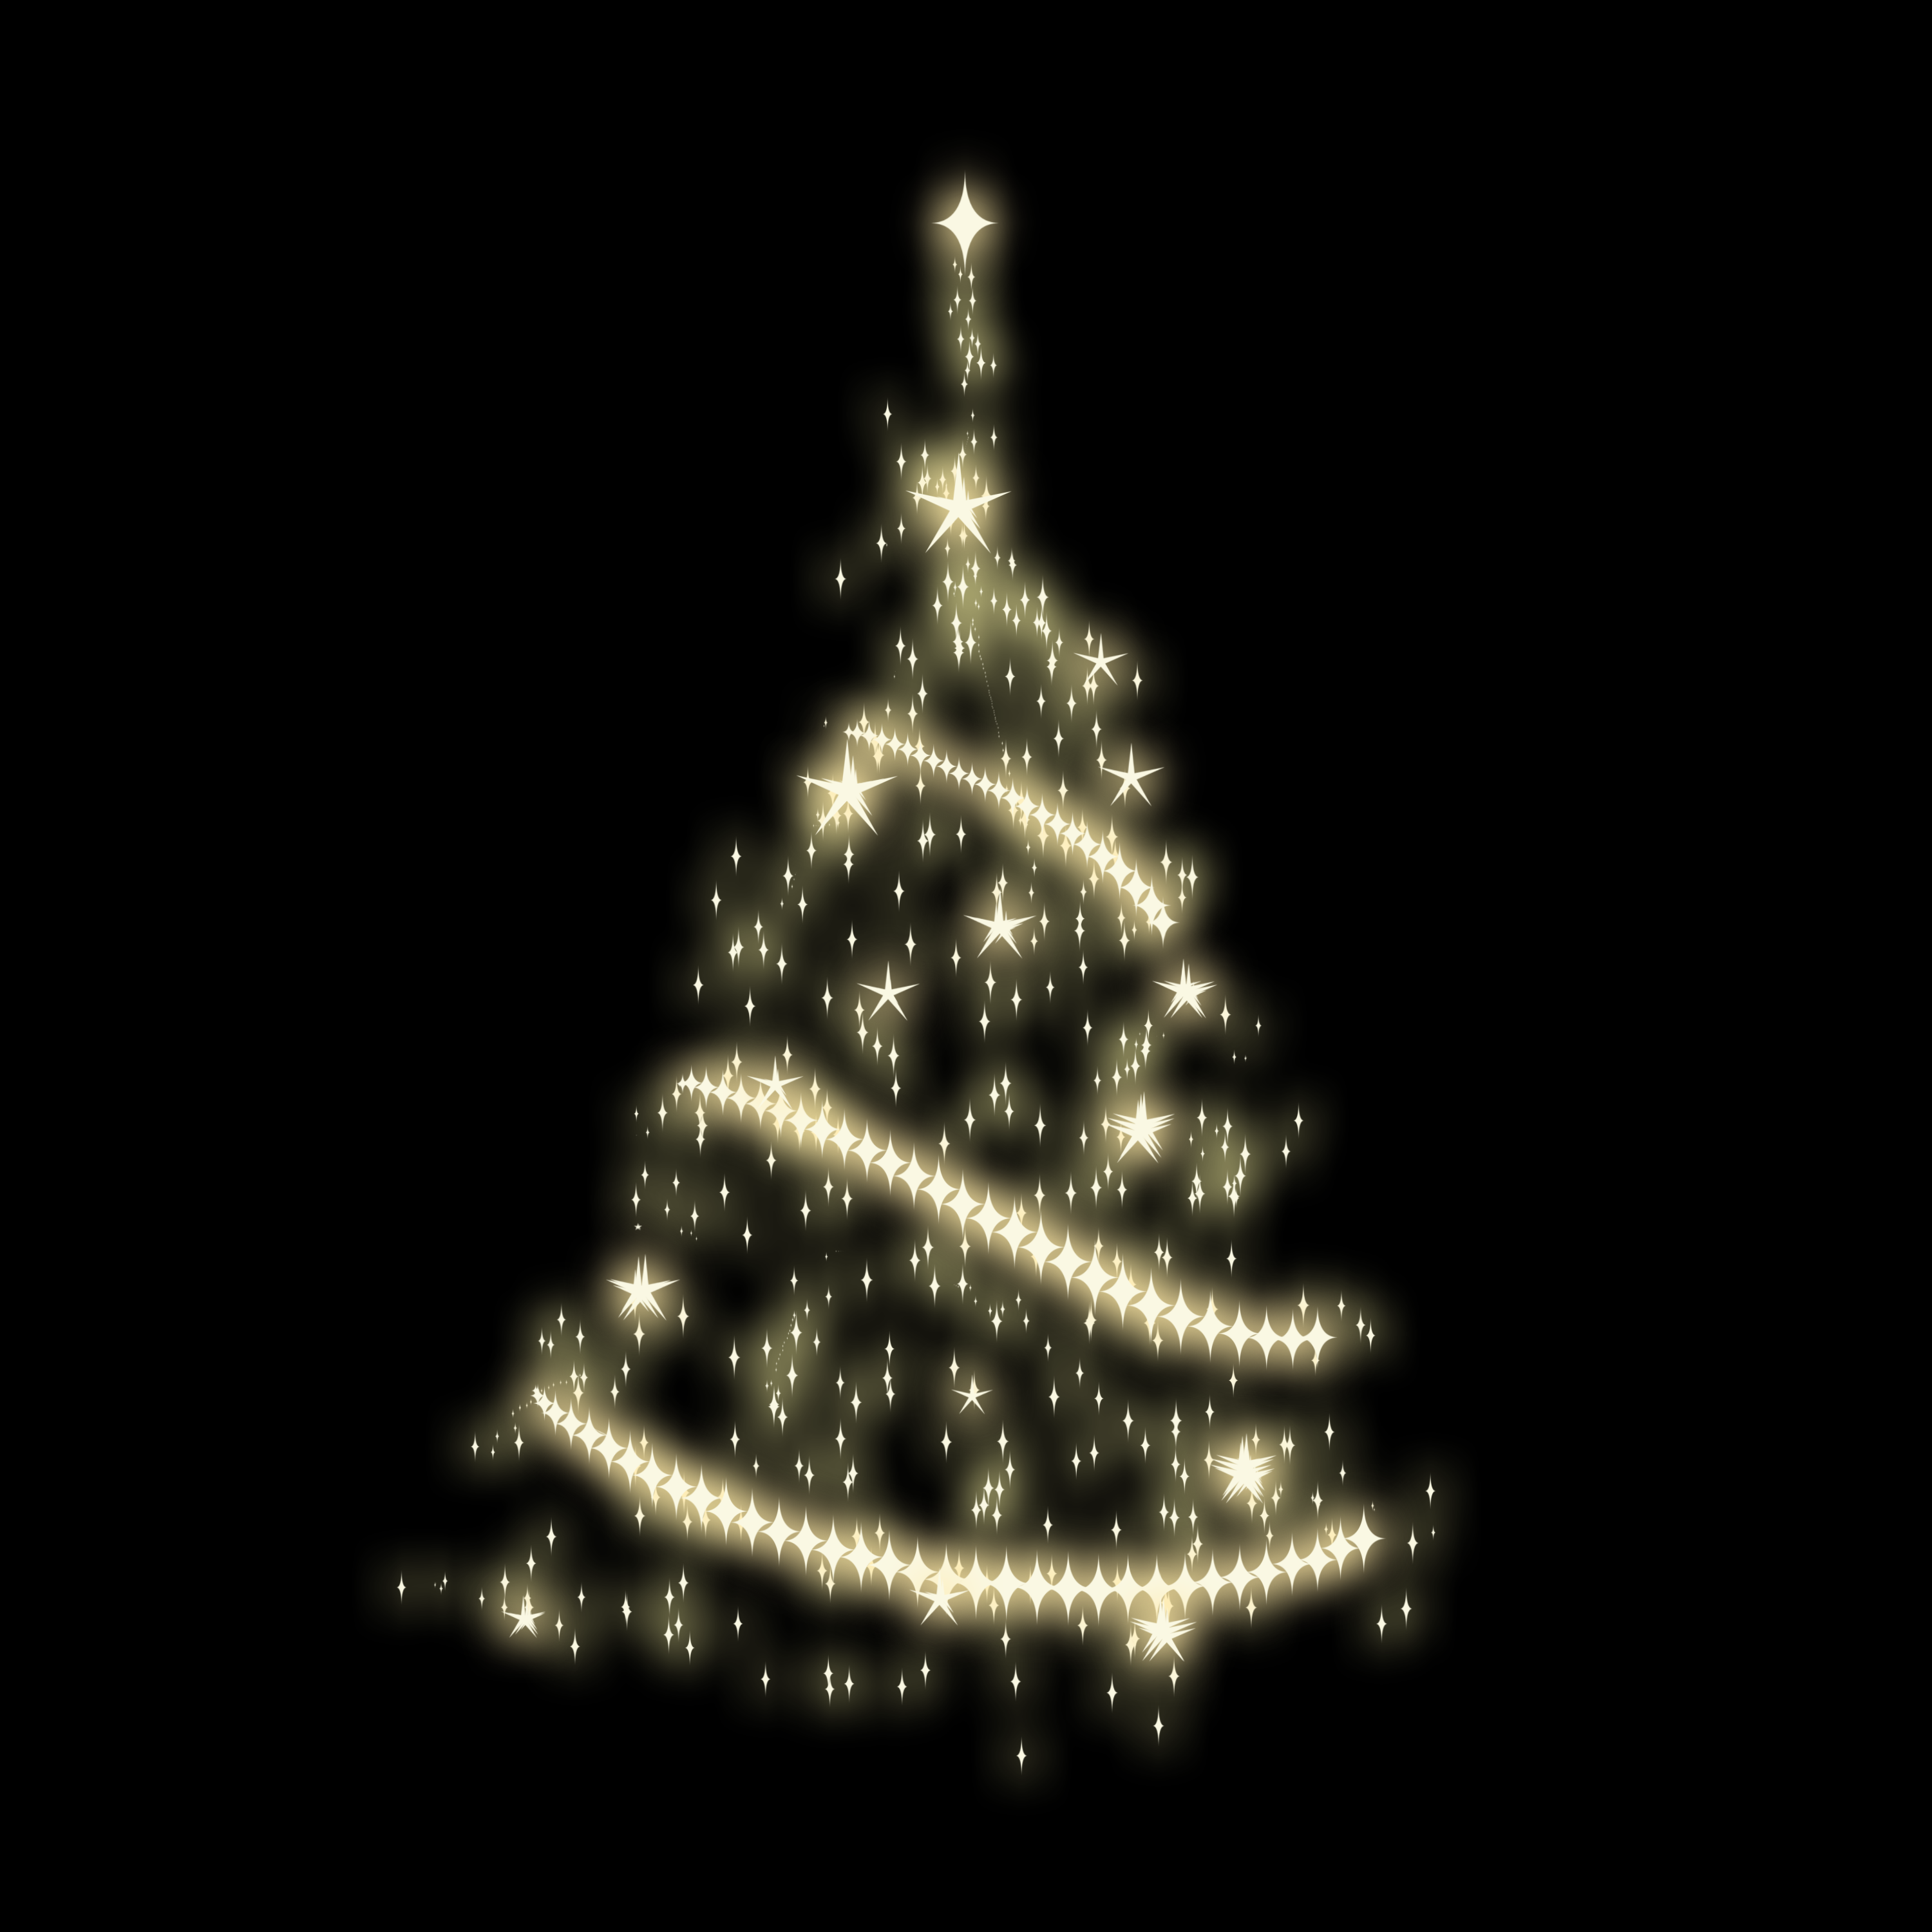


KTUTS
Toán
Chia một số cho một tích
KTUTS

Slide 2


KTUTS
Yêu cầu cần đạt
Biết cách thực hiện chia một số cho một tích.
Áp dụng cách thực hiện chia một số cho một tích để giải các bài toán liên quan.
KTUTS

Slide 3

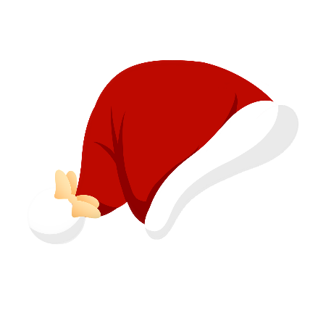

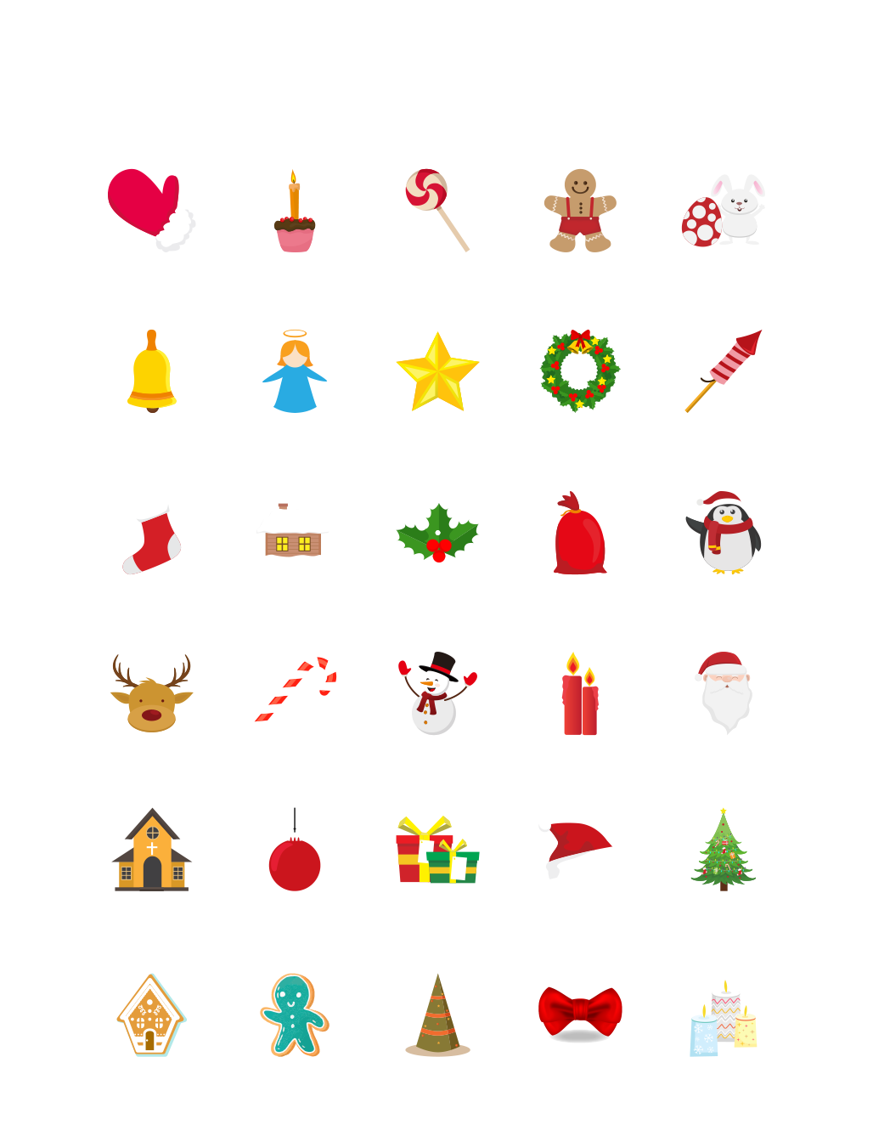
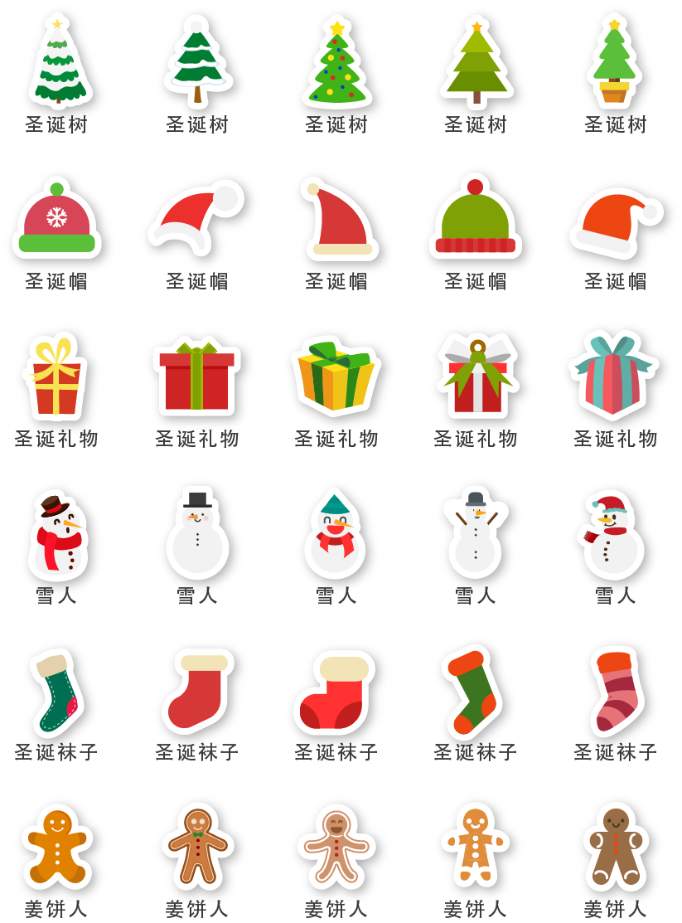

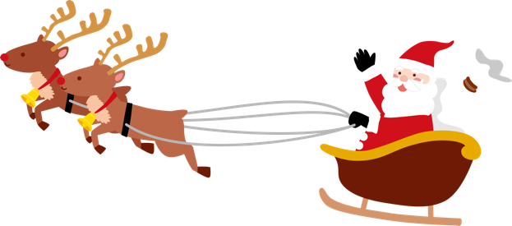
KTUTS
Tính giá trị biểu thức
24 : (3 x 2)
24 : 3 : 2
= 24 : 6
= 4
= 8 : 2
= 4
Kết luận: 24 : (3 x 2) = 24 : 3 : 2
KTUTS

Slide 4


KTUTS
Phép nhân có tính chất giao hoán
Phép nhân có tính chất giao hoán
24 : (3 x 2)
24 : (2 x 3)
KTUTS

Slide 5

KTUTS
24 : (2 x 3)
MERRY CHRISTMAS
= 24 : 2 : 3
= 12 : 3
= 4
KTUTS

Slide 6
KTUTS
So sánh kết quả
24 : (3 x 2)
= 24 : 6
= 4
24 : 3 : 2
= 8 : 2
= 4
24 : 2 : 3
= 12 : 3
= 4
Kết luận: 24 : (3 x 2) = 24 : 3 : 2 = 24 : 2 : 3
KTUTS

Slide 7
KTUTS
GHI NHỚ
Khi chia một số cho một tích hai thừa số, ta có thể chia số đó cho một thừa số, rồi lấy kết quả tìm được chia tiếp cho thừa số kia.
KTUTS

Slide 8
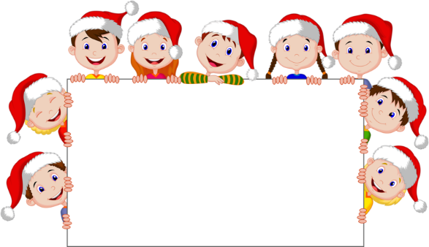
KTUTS
Luyện tập
KTUTS

Slide 9


KTUTS
Bài 1: Tính giá trị của biểu thức
50 : (2 x 5)
50 : (2 x 5)
= 50 : 2 : 5
= 25 : 5
= 5
50 : (2 x 5)
= 50 : 5 : 2
= 10 : 2
= 5
50 : (2 x 5)
= 50 : 10
= 5
KTUTS

Slide 10



KTUTS
Bài 1: Tính giá trị của biểu thức
72 : (9 x 8)
72 : (9 x 8)
= 72 : 9 : 8
= 8 : 8
= 1
72 : (9 x 8)
= 72 : 8 : 9
= 9 : 9
= 1
72 : (9 x 8)
= 72 : 72
= 1
KTUTS

Slide 11

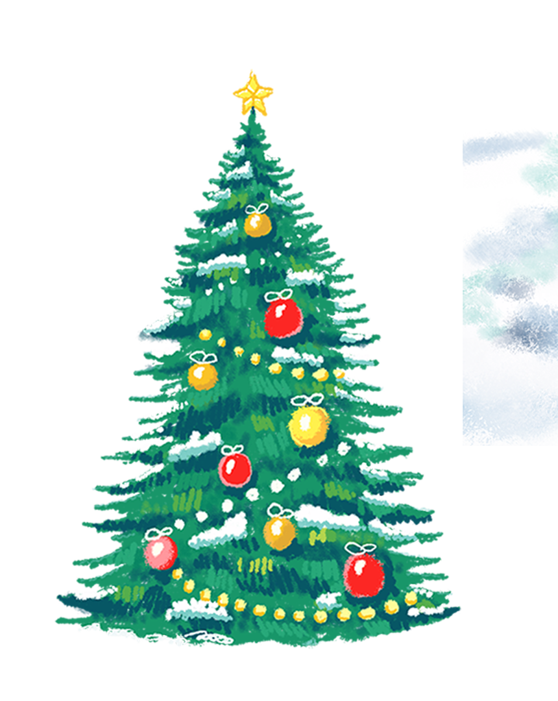
KTUTS
Bài 2:
Chuyển mỗi phép chia sau đây thành phép chia một số chia cho một tích rồi tính (theo mẫu) 。
Mẫu: 60 : 15
= 60 : (5 x 3)
= 60 : 5 : 3
= 12 : 3
= 4
KTUTS

Slide 12
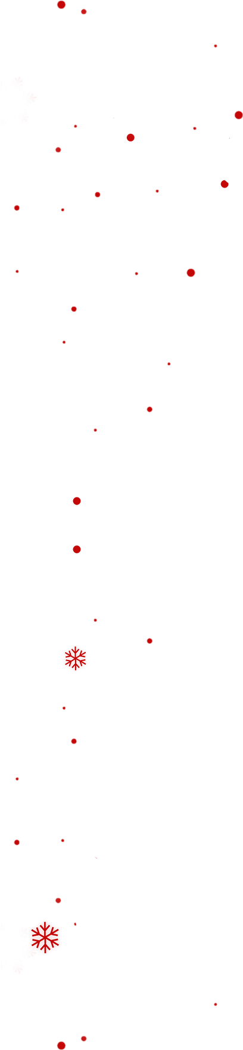
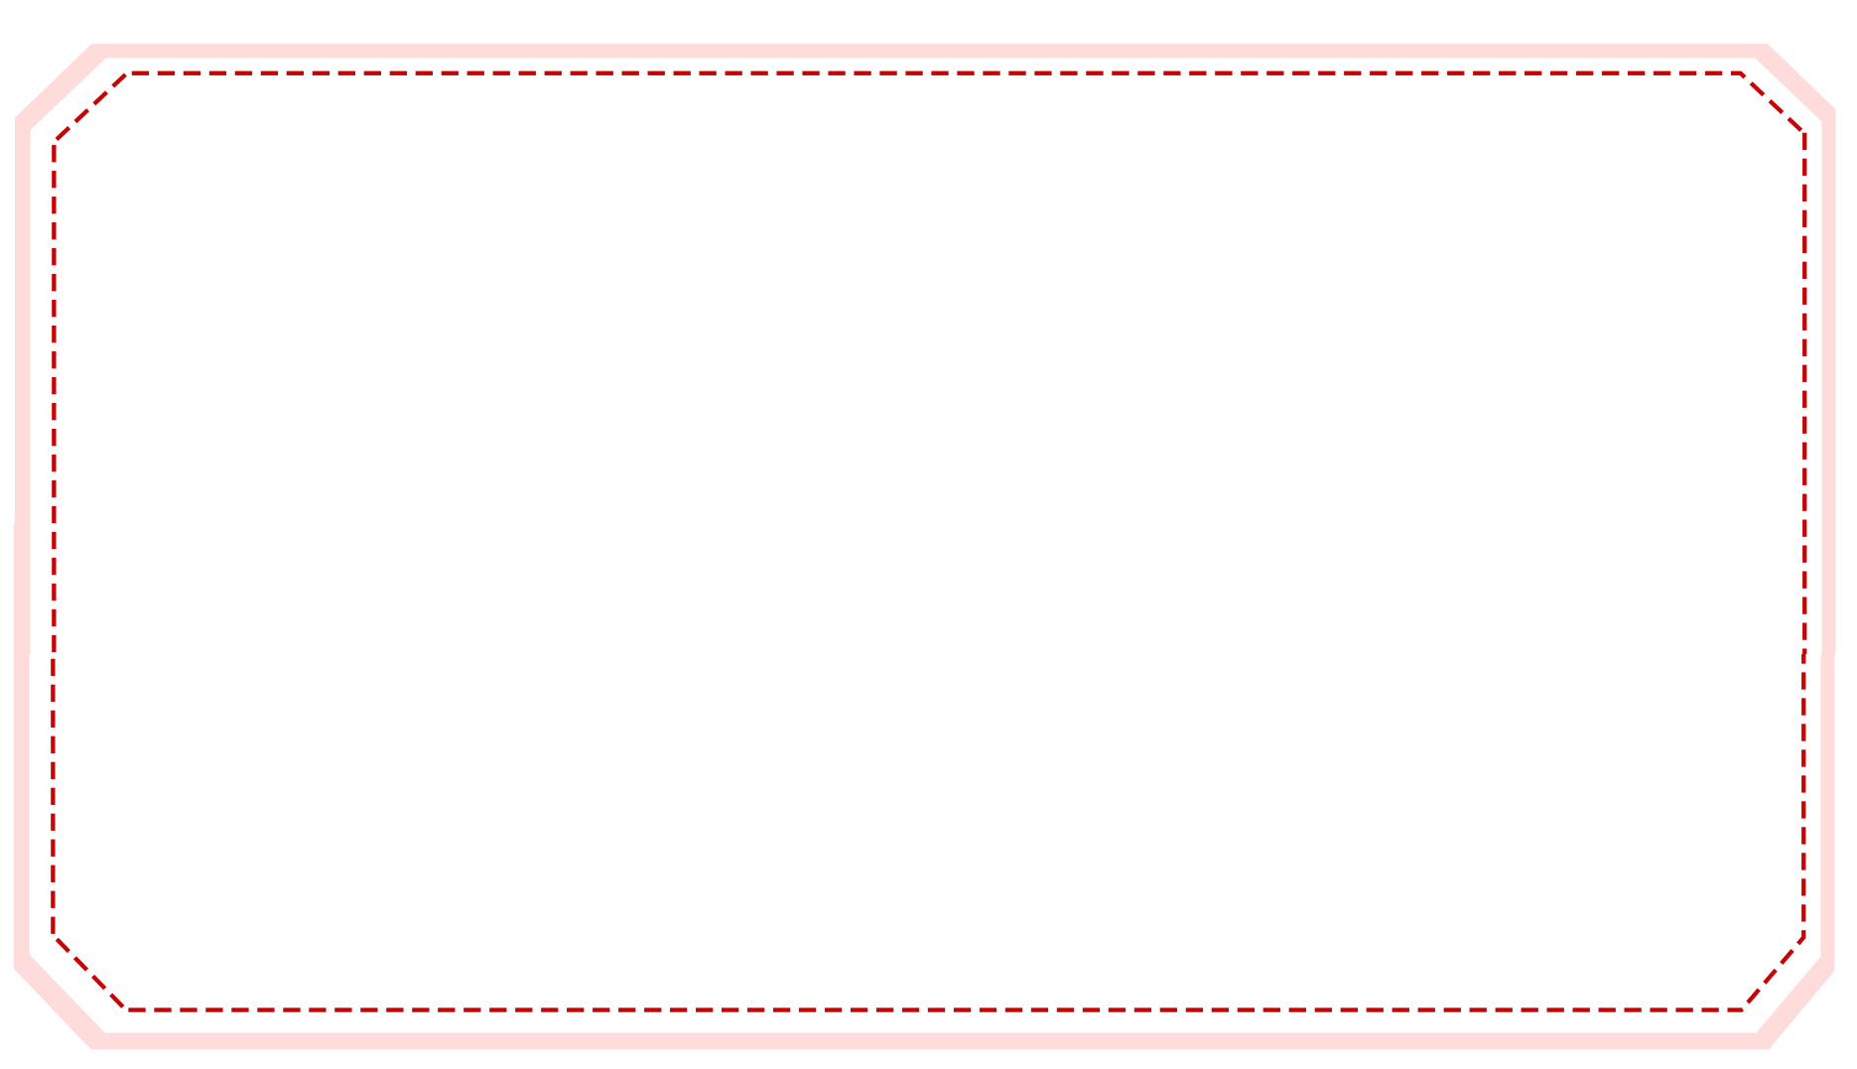

KTUTS
Bài 2: Chuyển mỗi phép chia sau đây thành phép chia một số chia cho một tích rồi tính (theo mẫu)
150 : 50
150 : 50
= 150 : (10 x 5)
= 150 : 10 : 5
= 15 : 5
= 3
KTUTS
Notes:
素材：https://ibaotu.com/sucai/19412803.html, https://ibaotu.com/sucai/19415583.html, https://ibaotu.com/sucai/19415427.html
字体：https://ibaotu.com/Font/quanbu-0/280674e56b5db949f23a3e25f48ffe21.html
音乐：https://ibaotu.com/sucai/18102167.html?kwd=圣诞节

Slide 13



Bài 3:
Có 2 bạn học sinh, mỗi bạn mua 3 quyển vở cùng loại và phải trả tất cả 7200 đồng. Tính giá tiền mỗi quyển vở?
Có 2 bạn học sinh, mỗi bạn mua 3 quyển vở cùng loại và phải trả tất cả 7200 đồng. Tính giá tiền mỗi quyển vở?

Slide 14




KTUTS
Giải:
Số quyển vở cả hai bạn mua là:
3 x 2 = 6 (quyển)
Giá tiền mỗi quyển vở là:
7200 : 6 = 1200 (đồng)
Đáp số: 1200 đồng
KTUTS

Slide 15
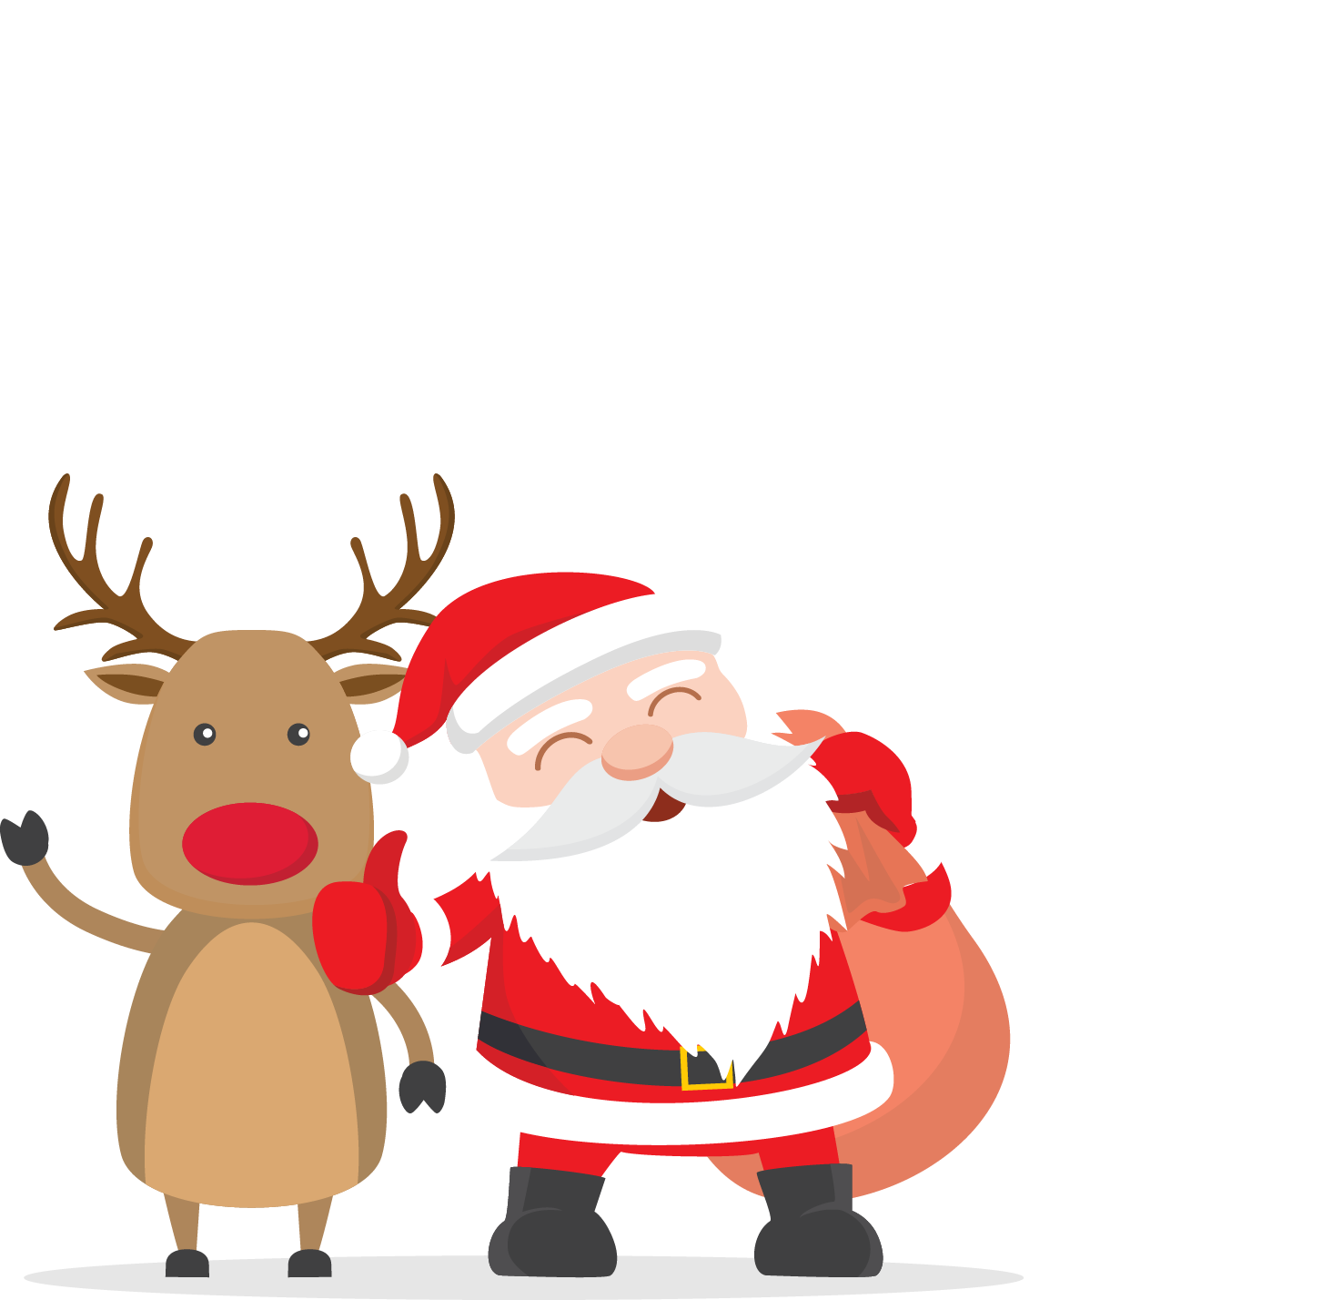

KTUTS
Dặn dò
MERRY CHRISTMAS
Làm bài tập
1
Chuẩn bị bài tiếp theo
2
KTUTS

